Slide 1

Návrh budovy s nízkou spotřebou energie s integrovanými prvky zeleně
Vysoká škola technická a ekonomická v Českých Budějovicích
Ústav technicko- technologický
Autor diplomové práce: Bc. Tomáš Bartoš
Vedoucí diplomové práce: Ing. Michal Kraus, Ph.D.
Oponent diplomové práce: Ing. Andrea Šandová

Slide 2
Obsah obhajoby diplomové práce
Motivace a důvody výběru daného tématu
Cíl práce
Popis území
Popis objektu
Studie
Konstrukční a stavebně technické řešení
Tepelně technické posouzení
Skladby vybraných konstrukcí
Vytápění
Vyhodnocení energetické náročnosti budovy
Vizualizace
Závěr
Otázky

Slide 3
Motivace a důvody výběru daného tématu
Aktuálnost tématu
Spojitost tématu s praxí
Prohloubení vědomostí v dané problematice

Slide 4
Cíl práce
Návrh konkrétního architektonického a stavebně – konstrukčního řešení objektu s nízkou spotřebou energie
Integrované prvky zeleně na fasádě a střeše objektu
Projekt pro provádění stavby včetně vyřešení charakteristických detailů
Vyhodnocení a posouzení tepelně – technických charakteristik navržených konstrukcí i budovy jako celku

Slide 5
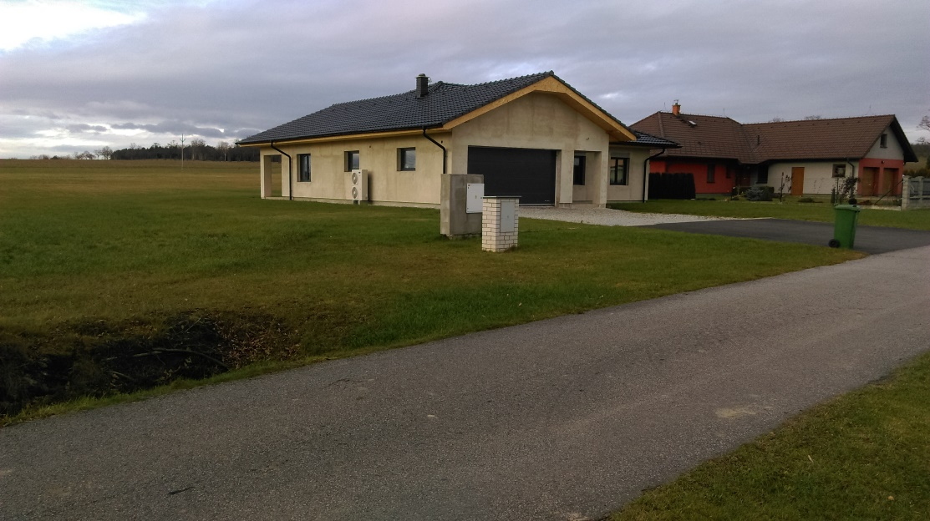
Popis území
Katastrální území: Libín
Parcelní číslo: 157/2
V souladu s územně plánovací dokumentací
Výměra pozemku: 1865 m2
Přístup z veřejné komunikace z východní strany
Mírně svažitý
Zdroj: vlastní

Slide 6
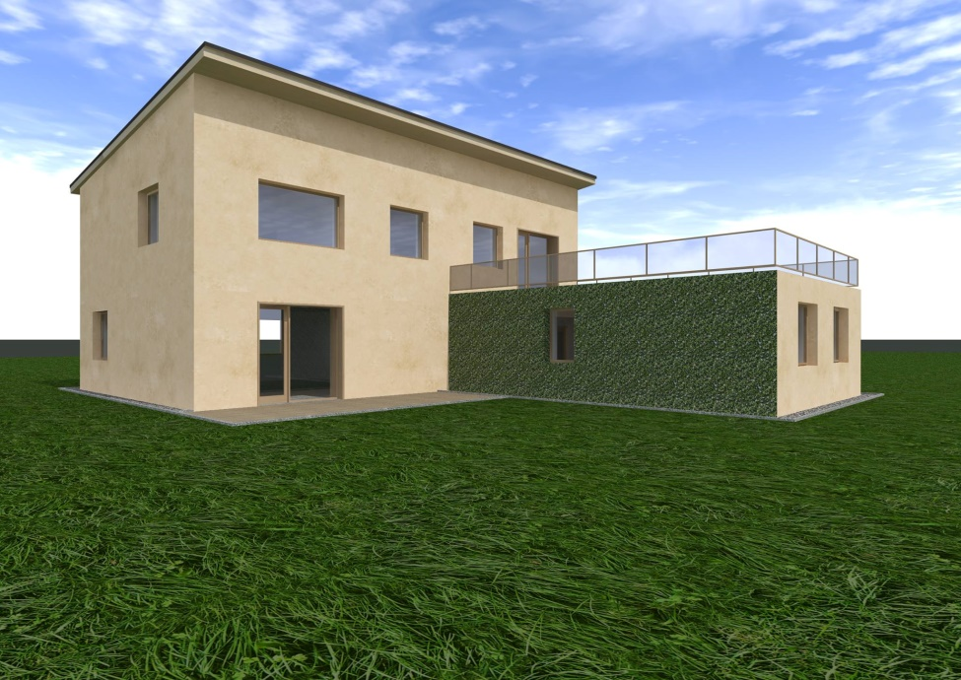
Popis objektu
Rodinný dům s provozovnou
Dvoupodlažní RD
Zastavěná plocha 210 m²
Obestavěný prostor 833,5 m³
Užitná plocha RD 224 m²
Užitná plocha provozovny 57,5 m²
Zdroj: vlastní

Slide 7
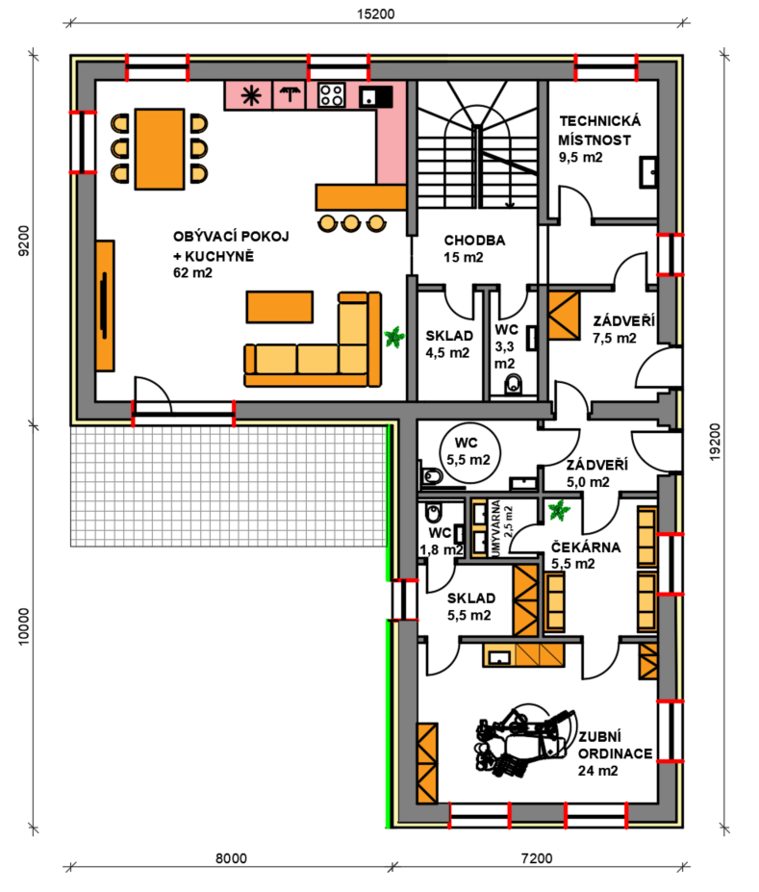
Studie
Půdorys 1.NP
Zdroj: vlastní

Slide 8
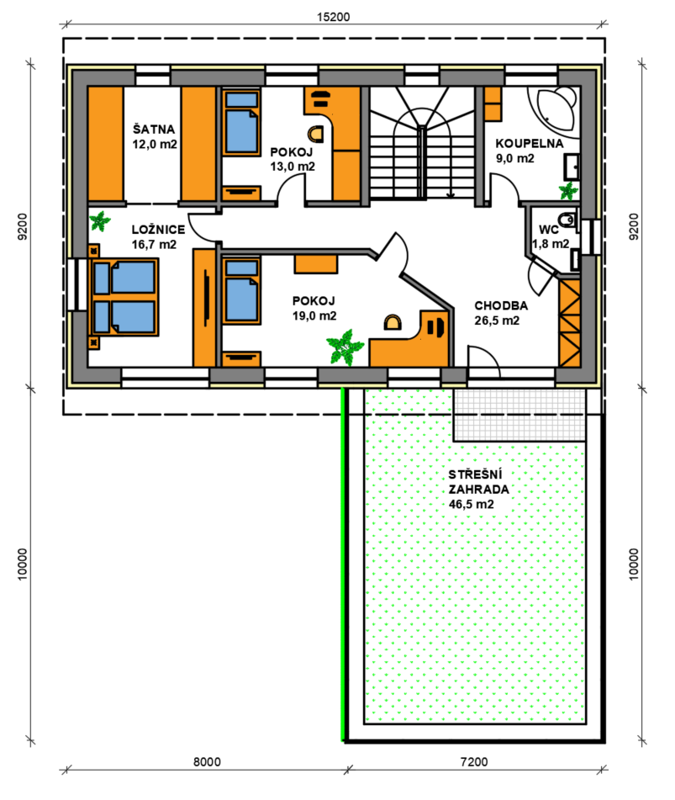
Studie
Půdorys 2.NP
Zdroj: vlastní

Slide 9
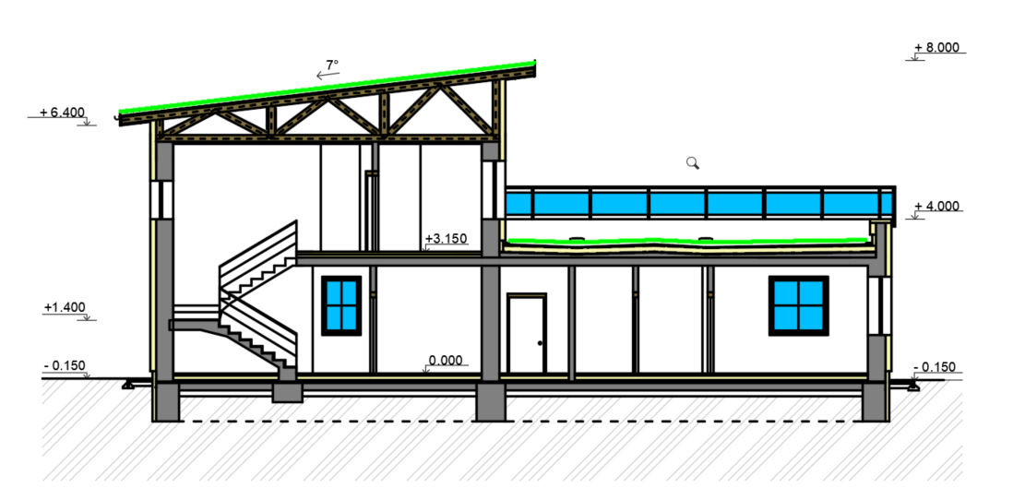
Studie
Řez
Zdroj: vlastní

Slide 10
Konstrukční a stavebně technické řešení
Konstrukce zdiva
    Obvodové nosné konstrukce - Porotherm 44 Profi DRYFIX P10 zděné na PUR pěnu
    Vnitřní nosné konstrukce - Porotherm 24 Profi DRYFIX P10 zděné na PUR pěnu
    Příčky - Porotherm 14 Profi DRYFIX P10 zděné na PUR pěnu
Stropní konstrukce
    Stropní panely SPIROLL SPG 200, tloušťky 200 mm
Střešní konstrukce
    Plochá střecha – zelená
    Šikmá střecha – pultová, tvořená sbíjeným vazníkem
Tepelná izolace
    Podlaha na terénu - Dekperimeter SD 150, tl. 60 mm
                - Dekperimeter PV-NR, tl. 50 mm
    Fasáda - Isover EPS 150, tl. 150 mm
    Zateplený podhled 2. NP - Isover Unirol Profi, tl. 180 mm
    - Isover Unirol Profi, tl. 60 mm
    Plochá střecha 1. NP - Isover EPS 100, tl. 60 mm
    - Dekperimeter SD 150, tl. 80 mm

Slide 11
Tepelně technické posouzení
Konstrukce | Doporučený součinitel prostupu tepla [W/(m² · K)] | Vypočtený součinitel prostupu tepla [W/(m² · K)] | Vyhodnocení
Obvodová stěna | 0,30 | 0,152 | Vyhovuje
Podlaha na zemině | 0,45 | 0,308 | Vyhovuje
Plochá střecha | 0,24 | 0,215 | Vyhovuje
Šikmá střecha | 0,24 | 0,188 | Vyhovuje
Zdroj: vlastní

Slide 12
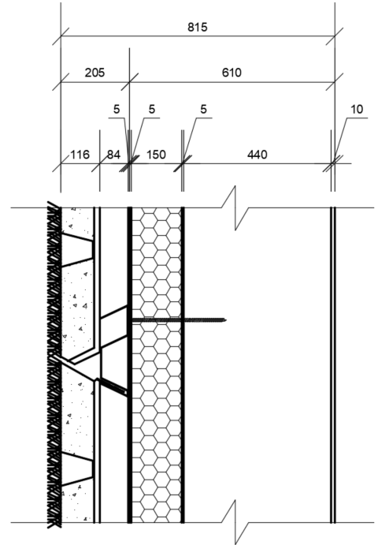
Skladba zelené stěny
Vnitřní omítka - vápenocementová
Zdivo - Porotherm 44 Profi DRYFIX P10, tl. 440 mm
Lepidlo - Weber tmel 700, tl. 5 mm
Tepelná izolace. – Isover EPS 150, tl. 150 mm
Lepidlo – Weber tmel 700 + plastová síť, tl. 5 mm
Vnější omítka – Baumit Nanoportop tl. 2,5 mm
Pojistná hydroiz. – Dorken Delta Fassade, tl. 1 mm
Vzduchová mezera + Hliníkový rošt
Nasákavá kapilární textilie, tl. 5 mm
Kazety se substrátem, tl. 80 mm
Vegetace
Zdroj: vlastní

Slide 13
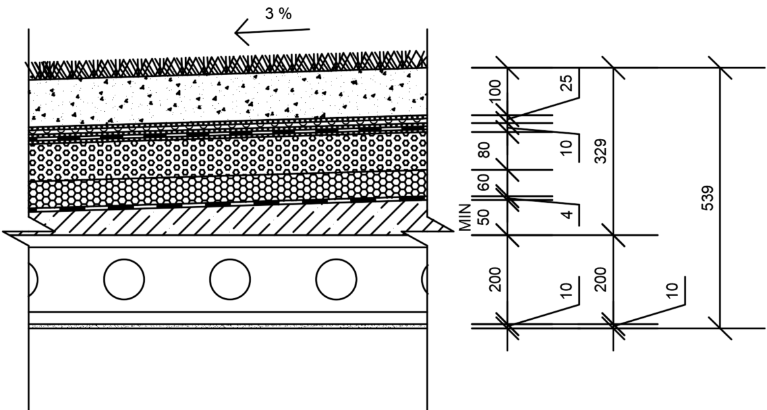
Skladba ploché střechy
Vegetace
Substrát – Dek RNS0 80, tl. 100 – 150 mm
Geotextilie – Filtek 200, tl. 3,9 mm
Hydroakumulační vrstva – Dekdren T20, tl. 20 mm
Geotextilie – Filtek 300, tl. 4,5 mm
Hydroizolace – Folie z PVC Alkorplan 35177, tl. 1,8 mm
Geotextilie – Filtek 300, tl. 4,5 mm
Tepelná izolace – Dekperimer SD 150, tl. 80 mm
Tepelná izolace – Isover EPS 100, tl. 60 mm
Parozábrana
– Glastek AL 40 mineral, tl. 4 mm
Penetrační nátěr – Dekperimer
Spádová vrstva – Silikátová,
tl. Min 50 mm
Stropní konstrukce
– Panel Spiroll 200, tl. 200 mm
Zdroj: vlastní

Slide 14
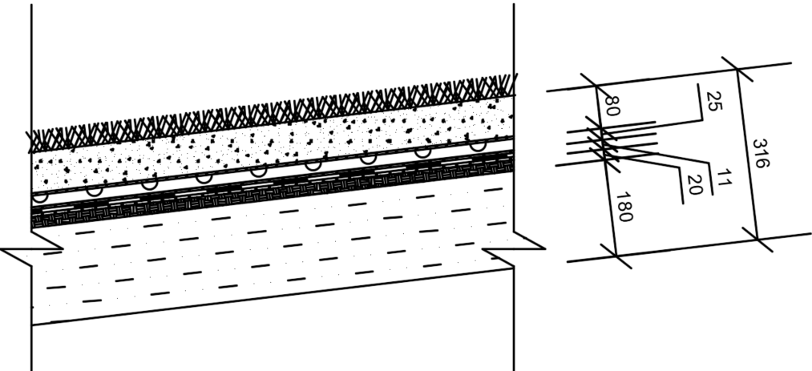
Skladba šikmé střechy
Vegetační rohož – Optigreen
Substrát - Dek RNS0 80, tl. 80 mm
Geotextilie – Filtek 200, tl. 3,9 mm
Hydroakumulační vrstva – Dekdren T20, tl. 20 mm
Geotextilie – Filtek 300, tl. 4,5 mm
Hydroizolace – Folie z PVC Alkorplan 35177, tl. 1,8 mm
Geotextilie – Filtek 300, tl. 4,5 mm
Bednění – OSB desky, tl. 20 mm
Nosná konstrukce – Dřevěný příhradový vazník 80/180
Zdroj: vlastní

Slide 15
Vytápění
Tepelného čerpadlo Samsung EHS Split 12,5 kW
  Vzduch/voda
  Venkovní jednotka - AEX125EDGHA/EU
  Vnitřní jednotka (hydrobox) - AEN160YDGHA/EU
  Zásobník 200 litrů - NH200WHXEA

Slide 16
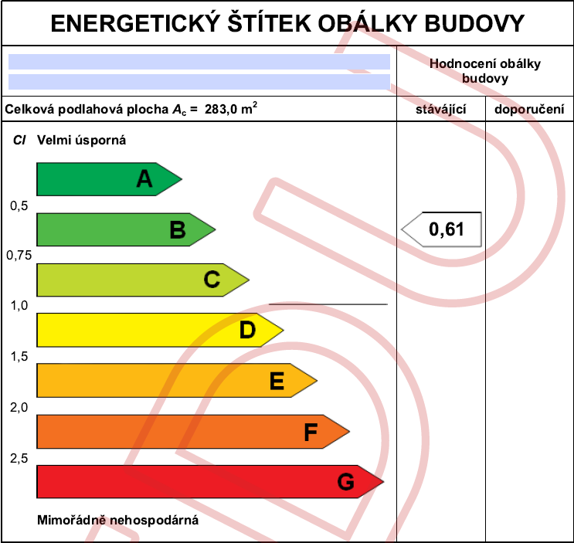
Vyhodnocení energetické náročnosti budovy
Budova je zařazena
do klasifikační třídy B
(úsporná)
Průměrný součinitel
prostupu tepla
= 0,23 W/(m²・K)

Slide 17
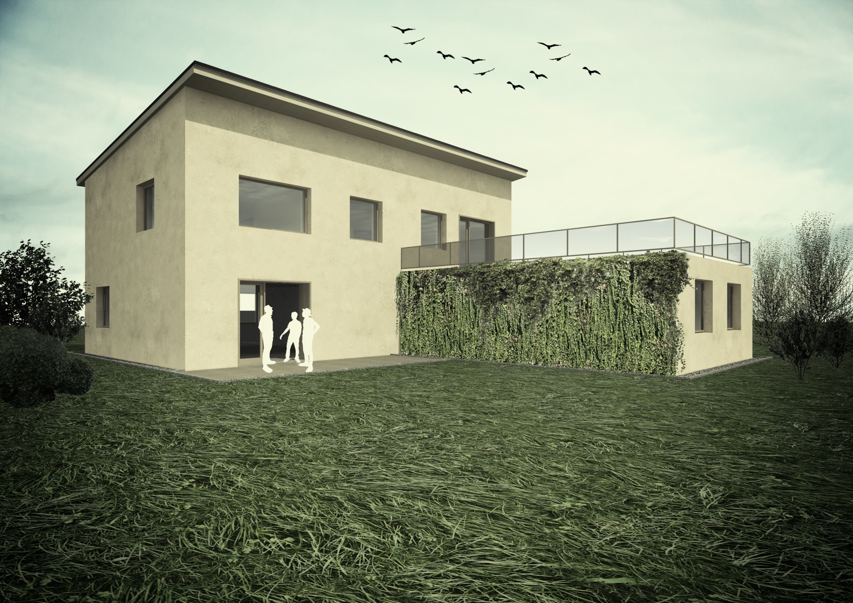
Vizualizace
Zdroj: vlastní

Slide 18
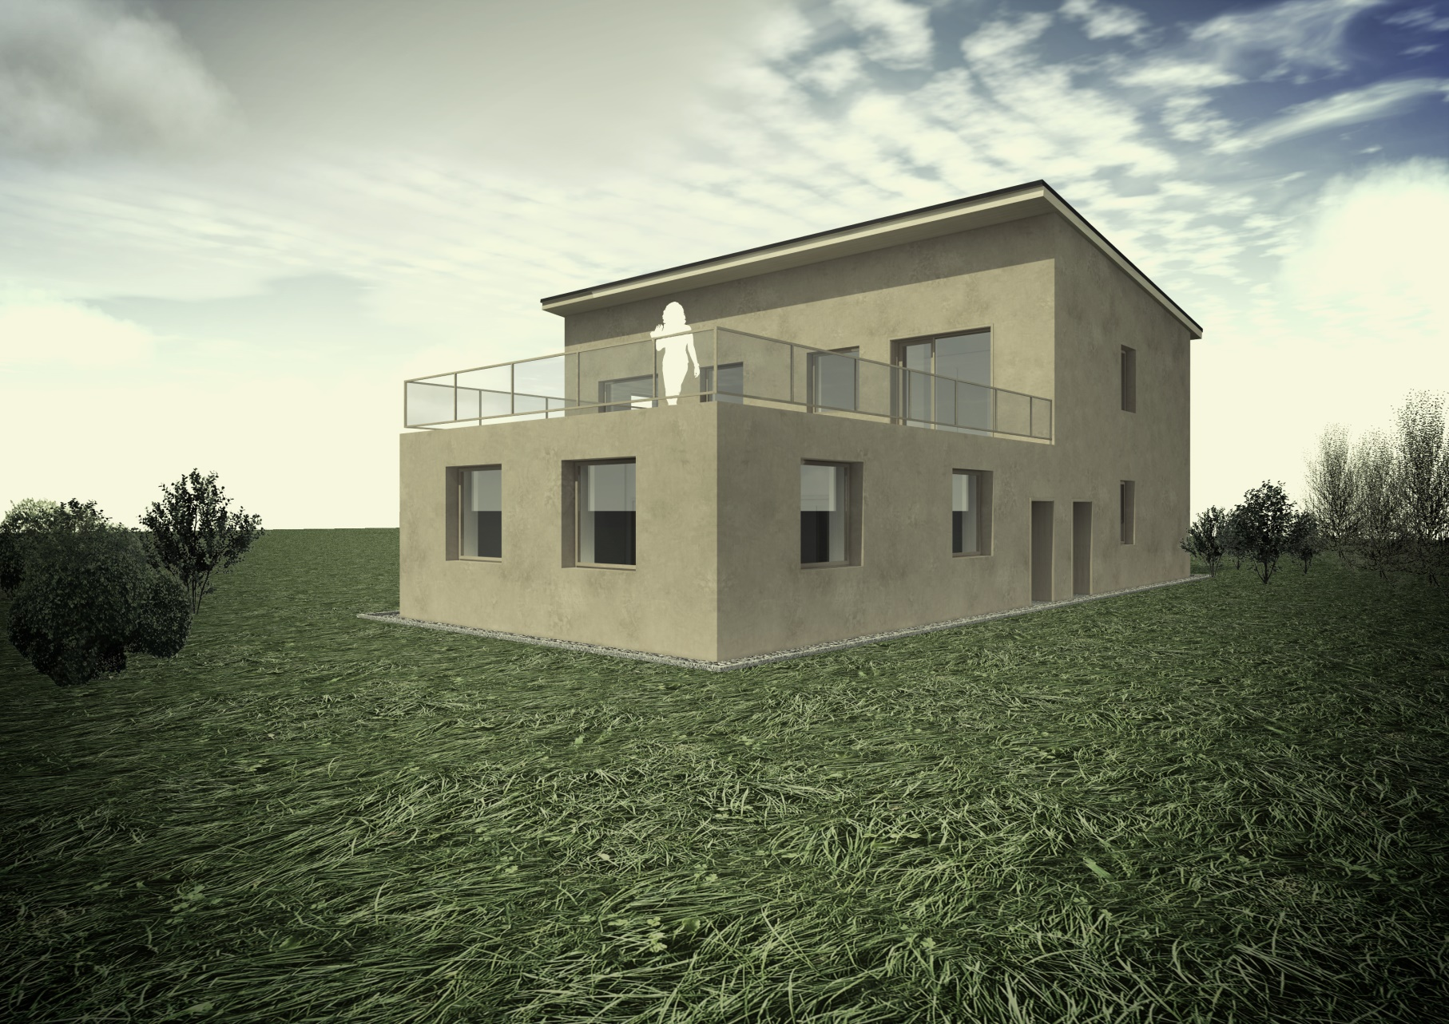
Vizualizace
Zdroj: vlastní

Slide 19
Závěr
Objekt splňuje parametry pro nízkoenergetické domy
Na objektu jsou použity prvky zeleně
Cíl práce je splněn

Slide 20
Otázky vedoucího diplomové práce
Jaký systém kontrol a jakou pravidelnou údržbu navrhuje autor u vegetační stěny a střechy?
Kontroly
  Vizuální kontrola minimálně 4x ročně
  Kontrola kotevních prvků u vegetační stěny
  Kontrola zavlažovacího systému u vegetační stěny
  Kontrola a vyčištění odvodňovacích systémů stěny i střechy
Údržba
  Odstranění nežádoucí vegetace
  Dosev požadované vegetace
  Pokosení vegetace
  Přihnojení substrátu
  Kontrola zavlažovacího systému u vegetační stěny
  Vyčištění odvodňovacích systémů

Slide 21
Otázky vedoucího diplomové práce
V jakých cenových relacích se pohybuje navržený systém vegetační stěny?
  Systém použitý v diplomové práci vychází včetně montáže, osazení rostlinami a závlahového systému na 12 000 – 13 000,- Kč/m²

Slide 22
Otázky vedoucího diplomové práce
Z výsledků vyhodnocení energetické náročnosti budovy splňuje navržený objekt požadavky na nízkoenergetický standard. Jaké opatření by bylo potřeba přijmout, aby objekt splňoval požadavky pro pasivní standard?
  Zlepšení prostupu součinitele tepla na pasivní standard (zesílení vrstev izolačních materiálů)
  Využití rekuperačního systému na získávání tepla
  Využití obnovitelných zdrojů energie (solární a fotovoltaické panely)

Slide 23
Otázky oponenta diplomové práce
Pokud by došlo k realizaci zelené střechy na reálné stavbě, jak častá by měla být ”údržba” zeleně např. sekáním atd. ?
  Vizuální kontrola minimálně 4x ročně
  Údržba závisí na aktuálním ročním období
  Během horkých letních dnů je nutné střechu často zavlažovat
  Sekat trávník přibližně 12x ročně (záleží hlavně na majiteli)
  Dále je nutné min 2x ročně odstranit nežádoucí vegetaci
      Pohnojit
      Odstranění listí
      Dosev vegetace
      Zkontrolovat a vyčistit odvodňovací zařízení

Slide 24
DĚKUJI ZA POZORNOST

